Slide 1
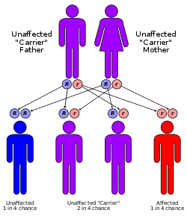
Моногенне та полігенне успадкування ознак у людини

Slide 2
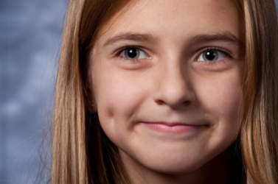
А як успадковуються ямки на щічках?
У народі ямочки на щоках називають «міткою щастя» і «поцілунком ангела».. Вчені стверджують, що це генетична особливість, як і колір очей чи форма рота.
А як успадковуються ямки на щічках?

Slide 3
УСПАДКУВАННЯ ОЗНАК
це передача генетичної інформації на рівні клітин чи цілісного організму від батьків дітям або від предків нащадкам
Моногенне
успадкування
Полігенне
успадкування

Slide 4
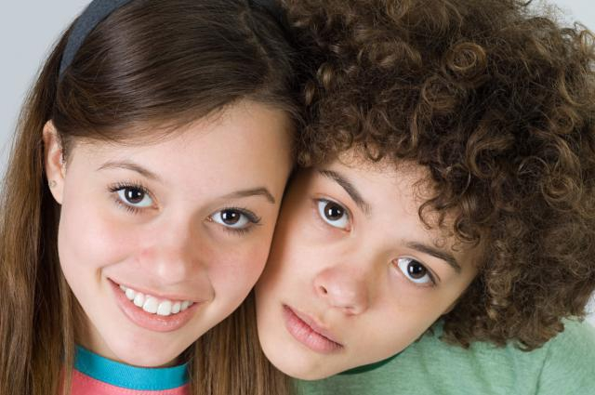
Моногенне успадкування
це успадкування ознак, що контролюються алелями одного
гена.
Так успадковуються якісні ознаки, що чітко виявляються у фенотипі й мають контрастні (альтернативні) прояви, що їх легко відрізнити
Приклад моногенного
(форма волосся) успадкування в людини

Slide 5
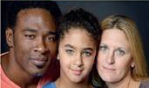
Полігенне успадкування
успадкування ознак, прояв яких визначається взаємодією кількох або багатьох неалельних генів
Полігенно успадковуються кількісні ознаки, що, як правило, є мінливішими за якісні
Приклад полігенного
(забарвлення шкіри) успадкування в людини

Slide 6
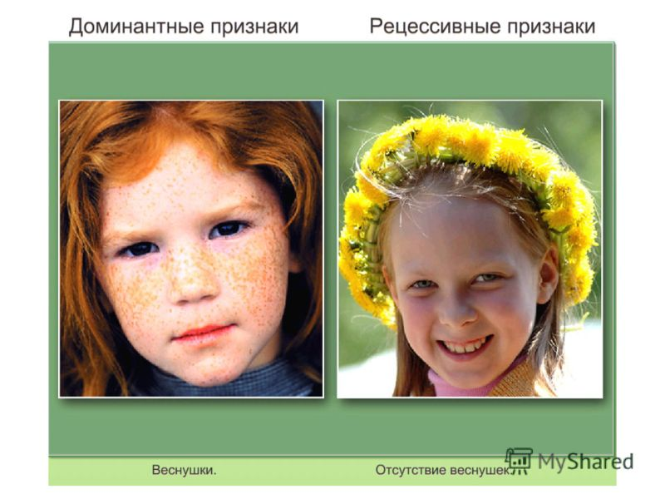
Основні типи успадкування ознак у людини
За характером прояву кількісних та якісних ознак виокремлюють:
домінантне рецесивне успадкування успадкування
веснянки відсутність веснянок

Slide 7
За домінантного успадкування
спостерігається пригнічення одного алеля іншим, внаслідок чого домінантний стан ознаки проявляється в кожному поколінні.
ВИДИ УСПАДКУВАННЯ
повне домінування
неповне домінування
кодомінування

Slide 8
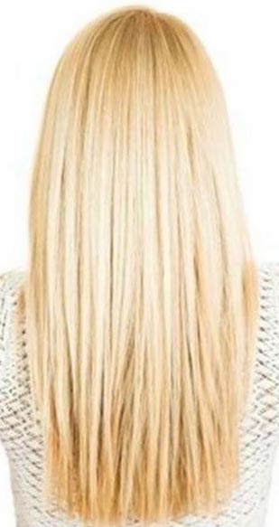
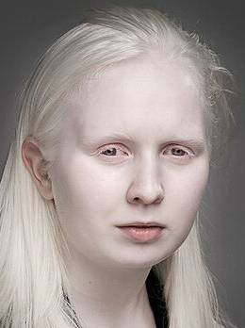
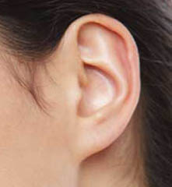
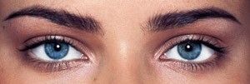
За рецесивного успадкування
стан ознаки передається спадково, але пригнічується і не проявляється у гетерозиготних нащадків (наприклад, світле волосся, блакитні очі)

Slide 9
Гени, що визначають кількісні й якісні ознаки людини, розташовані в хромосомах і поділяються на аутосоми та статеві хромосоми (гоносоми)
Аутосомне успадкування
Успадкування ознак, яке здійснюється за участі генів хромосом, що є подібними у чоловічих й жіночих організмів
Зчеплене зі статтю успадкування
Успадкування ознак, що здійснюється за участі генів статевих хромосом

Slide 10
Типи успадкування
аутосомно-домінантний
аутосомно-рецесивний
зчеплений зі статтю домінантний
зчеплений зі статтю рецесивний

Slide 11
Як визначити тип успадкування ознаки в людини?
Універсальним методом, який уможливлює визначення типу успадкування ознак, є метод складання та аналізу родоводів.
ТИПИ УСПАДКУВАННЯ ОЗНАК У РОДОВОДАХ:
аутосомно-домінантне успадкування ознаки
аутосомно-рецесивне
X-зчеплене домінантне
X-зчепленого рецесивного

Slide 12
Умовні позначення
чоловік
шлюб
жінка
діти
носії даного гена
родинний шлюб
хворі
особа, родовід якої складається, називається пробандом; її на схемі позначають стрілкою

Slide 13
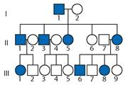
Для родоводу, в якому спостерігається аутосомно-домінантне успадкування ознаки
характерними є наявність носіїв домінантного прояву
ознаки в кожному поколінні та однакова частота
прояву ознаки серед чоловіків і жінок, що вказує на розташування гена в аутосомі
За аутосомно-домінантним типом успадковуються
зелені очі, короткозорість, довгі вії, наявність резус-фактора
Аутосомно-домінантний
тип успадкування

Slide 14
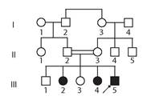
У родоводах з аутосомно-рецесивним успадкуванням
характерними є наявність поколінь, у яких рецесивний прояв не спостерігається, а також однакова частота прояву ознаки серед
чоловіків і жінок .
За аутосомно-рецесивним типом передаються блакитні очі, нормальний зір, короткі вії, відсутність резус-фактора, альбінізм.
Аутосомно-рецесивний
тип успадкування

Slide 15
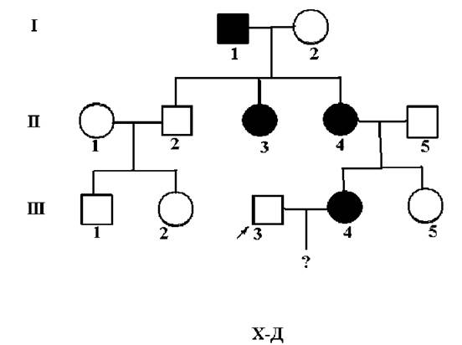
X-зчеплене домінантне успадкування
характеризується різною частотою прояву ознаки
серед чоловіків і жінок (серед жінок вона трапляється частіше) і тим, що ознаку батька успадковують всі доньки і ніколи – сини.
За таким типом
передаються темна емаль зубів, рахіт, не чутливість до вітаміну D
Х-зчеплений домінантний тип успадкування

Slide 16
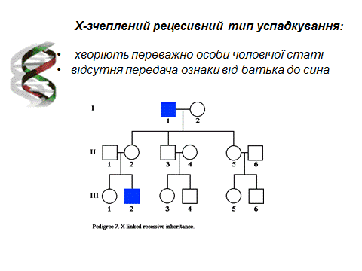
За X-зчепленого рецесивного успадкування
прояв ознаки траплятиметься майже виключно у чоловіків, ознака ніколи не передаватиметься від
батька до сина, а тільки до онука через доньку.
Таке успадкування характерне для дальтонізму,
гемофілії
Х-зчеплений рецесивний тип успадкування

Slide 17
Правила, що допоможуть скласти схему родоводу
1) особа, родовід якої складається, називається пробандом; її на схемі позначають стрілкою;
2) осіб жіночої статі позначають кружечком, осіб чоловічої – квадратиком; символи особин із проявом досліджуваної ознаки – затоновують;
3) кожному поколінню виділяють окремий рядок, на якому зліва направо в ряд розміщують членів родини в порядку народження;
4) символи осіб, які перебувають у шлюбі, з’єднують лінією;
5) послідовні покоління позначають римськими
цифрами, нащадків одного покоління – арабськими

Slide 18
Завдання
Створіть схему родоводу за умовою задачі. «Пробанд – дівчинка, яка має симпатичні ямки на щоках. Брат і сестра її – ямок не мають. Мати дівчинки також має ямки на щоках, а батько – ні. У матері дівчинки два брати, один із
них – з ямками, другий – ні. Бабуся пробанда за материнською лінією – з ямками, а дід – ні. Які генотипи усіх членів сім’ї?». Визначте характер успадкування ознаки.

Slide 19
ВИСНОВКИ:
успадкування ознак у людини здійснюється за участі домінантних й рецесивних, алельних та неалельних генів, розташованих у хромосомах ядра або мітохондріях цитоплазми
основними типами успадкування ознак у людини є аутосомно-домінантний, аутосомно-рецесивний, зчеплений зі статтю домінантний, зчеплений зі статтю рецесивний
для визначення типууспадкування ознаки найчастіше застосовують метод складання й аналізу родоводів

Slide 20
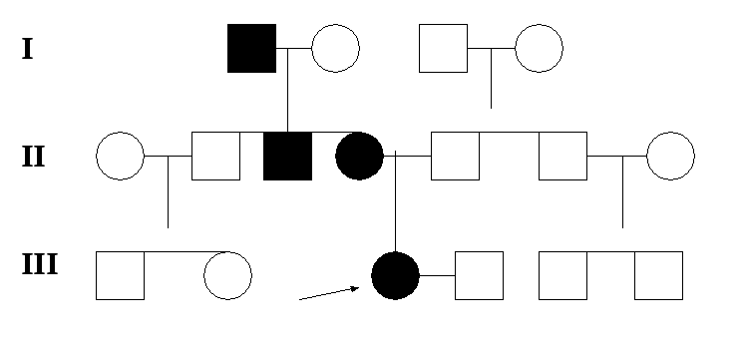
Домашнє завдання:
Опрацювати параграф 37
Задача
Скласти схему власного родоводу за ознакою:забарвлення очей

